Slide 1


第九章
磁介质中的磁场
介质的磁化
磁化强度
磁化电流
磁场强度
铁磁质

Slide 2
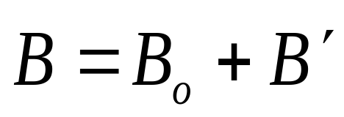
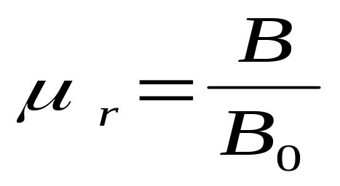
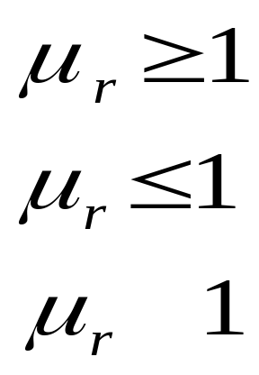
§1 磁介质 介质的磁化
类比电介质中的电场
传导电流产生
一. 磁介质的分类
介质对场有影响 总场是
在介质均匀充满磁场的情况下
与介质有关的电流产生
介质的相对磁导率
定义
顺磁质
抗磁质
铁磁质
氧气、空气、铝等
铜、汞、铅等
>>
铁、钴、镍等

Slide 3

介质磁性的实验测定
介质磁性的实验测定
顺磁质磁化后
试件的极性
悬丝
悬丝
悬丝
悬丝
悬丝
顺磁质试件
向右摆动
圆柱形试件
圆柱形试件
圆柱形试件
圆柱形试件
圆柱形试件
非均匀磁场
非均匀磁场
非均匀磁场
非均匀磁场
B
×
S
N
B
N
S

Slide 4
介质磁性的实验测定
介质磁性的实验测定
顺磁质磁化后
试件的极性
顺磁质试件
向右摆动
B
×
S
N
B
N
S

Slide 5
介质磁性的实验测定
介质磁性的实验测定
抗磁质磁化后
试件的极性
抗磁质试件
向左摆动
B
×
N
S
B
N
S

Slide 6
介质磁性的实验测定
介质磁性的实验测定
抗磁质磁化后
试件的极性
抗磁质试件
向左摆动
B
×
N
S
B
N
S

Slide 7
二、顺磁质及其磁化
p
顺磁质分子的固有磁矩
m
e
不为零，
p
即：
=
0
m
无外磁场作用时，由于分子的热运动，
分子磁矩取向各不相同,整个介质不显磁性。
分
子
磁
矩

Slide 8
有外磁场时，分子磁矩要受到一个力矩
M
的作用。
这一力矩使分子磁矩转向外磁场的方向
B
B
p
0
0
m
M
M
=
p
+
B
m

Slide 9
有外磁场时，分子磁矩要受到一个力矩
M
的作用。
这一力矩使分子磁矩转向外磁场的方向
B
B
p
0
0
m
M
M
=
p
+
B
m

Slide 10
顺磁质磁化结果，使介质内部磁场增强。
即：
B
>
B
0
B
0
B
×

Slide 11
三、抗磁质的磁化
抗磁质分子的固有磁矩为零。
即分子中所有电子自旋磁矩和轨道磁
矩的矢量和为零。

Slide 12
附加磁
矩方向
P
Δ
P
F
m
角
动
量
方
向
由于附加磁矩
方向和外磁场
相反，所以
e
L
电子轨
道磁矩
B
<
B
0
P
m
B
外磁场
0

Slide 13
无论电子轨道运动方向如何，
附加磁矩方向总是和外磁场方向相反。
无论电子轨道运动方向如何，
附加磁矩方向总是和外磁场方向相反。
P
Δ
P
电
子
轨
道
运
动
方
向
m
附加磁
矩方向
m
e
M
附加磁
矩方向
e
进动
方向
L
L
P
Δ
m
进动
方向
M
P
m
B
外磁场
B
外磁场
0
0

Slide 14
§2 磁化强度 磁化电流
一、磁化强度：
Σ
p
+
Σ
Δ
p
M
=
m
m
Δ
V
Σ
p
分子固有磁矩矢量和
m
Σ
Δ
p
分子附加磁矩矢量和
m
对于顺磁质
Σ
Δ
p
<
<
Σ
p
可忽略
Σ
Δ
p
m
m
m
对于抗磁质
Σ
p
=
0
m

Slide 15
.
.
.
I
α
.
.
.
s
B
l
0
磁化面电流
α
s
+
+
+
+
+
+
M
分子电流
传导电流
α
磁化面电流密度（单位长度上的电流）
s
Σ
p
α
l
=
S
S
圆柱体横截面积
m
s
Σ
p
α
l
S
M
=
m
=
s
=
α
M
=
α
Δ
V
l
S
s
s

Slide 16
α
s
M
磁化面电流
α
s
A
B
D
C
l
∫
.
∫
B
.
.
M
d
l
=
M
d
l
=
M
A
B
l
A
=
M
l
=
α
l
=
I
s
s
∫
.
I
M
d
l
=
l
s

Slide 17
§3 磁介质中的磁场 磁场强度
一、有介质时的安培环路定理
磁介质中有磁化面电流，安培环路定理为：
.
.
∫
(
Σ
)
(
Σ
∫
)
B
dl
=
μ
I
+
I
=
μ
I
+
M
dl
l
o
s
o
l
∫
B
Σ
即：
)
(
M
.
dl
=
I
l
μ
o
B
定义磁场强度 H
H
=
M
μ
o
B
∫
Σ
∫
(
)
.
dl
=
I
M
.
dl
=
H
l
μ
l
o
有磁介质时的
安培环路定理
∫
H
.
dl
Σ
I
=
l

Slide 18
实验指出：
M
=
H
m
磁化率
m
顺磁质
>
0
抗磁质
<
0
m
m
B
=
μ
H
+
μ
M
=
μ
H
+
μ
H
o
o
o
o
m
μ
)
(
=
1
+
H
o
m
令：
μ
1
+
r
=
m
μ
相对磁导率
r
B
=
μ
μ
H
μ
=
H
o
r

Slide 19
顺磁质、抗磁质的磁化率
顺磁质、抗磁质的磁化率
材 料 温度/K χ _{m}/10⁻⁵
明 矾（含铁） 4 4830
顺 明 矾（含铁） 90 213
明 矾（含铁） 293 66
磁 氧（液态） 293 152
氧气 293 0.19
质 钠 293 0.72
铀 293 40
铝 293 2.2
抗 铋 293 -16.6
磁 水 银 293 -2.9
质 银 293 -2.6
铅 293 -1.8
铜 293 -1.0

Slide 20
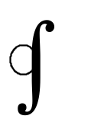
[例题1]一环形螺线管，管内充满磁导
率为μ，相对磁导率为μ_{r}的顺磁质。环的横
截面半径远小于环的半径。
求：环内的磁场强度和磁感应强度
H
dl
=
H
2
π
r
N I
.
=
l
(
匝数
N
:
)
r
N I
得：
H
=
=
n
I
2
π
r
B
=
μ
H
=
μ
μ
H
0
r

Slide 21
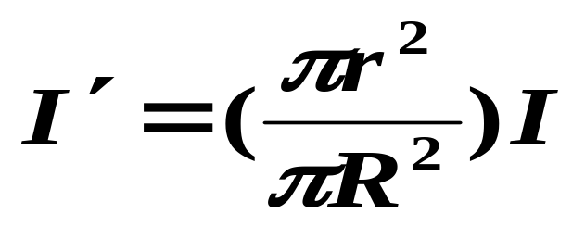
[例题2]一无限长载流圆柱体，通有电
流I ，设电流 I 均匀分布在整个横截面上。
柱体的磁导率为μ，柱外为真空。求：柱
内外各区域的磁场强度和磁感应强度。
I
解：
1.
r
<
R
R
μ
μ
.
π
H
dl
=
H
2
r
=
I
×
0
l
I
×
r
I
r
μ
r
I
H
得：
H
=
π
B
=
2
R
2
2
π
R
2

Slide 22
r
R
I
2.
>
R
π
=
H
2
r
I
μ
μ
μ
0
r
I
I
H
=
B
=
0
2
π
2
π
r
r
H
H
B
I
μ
I
π
π
μ
I
2
R
2
R
0
2
π
R
r
r
O
R
O
R
在分界面上H 连续, B 不连续。

Slide 23
B线
H线
均匀磁化球的B线和H线

Slide 24
§4 铁磁质
一、铁磁质及其磁化
铁磁质
B
>
>
B
铁、镍、钴、铁氧体
0
对于顺磁质与抗磁质，B与H有线性关系，
磁导率
μ
为一常量。即：
μ
B
=
H
对于铁磁质，B 与H之间的关系比较复杂，
磁导率
μ
不是一个常量。
由实验所测定的 B 与 H 之间的关系曲线
称为磁化特性曲线。

Slide 25
测定磁化曲线的实验装置
测定磁化曲线的实验装置
磁场强度H 可以
根据 I 的测量由式
G
冲击
电流计
H = n I
来确定。
用冲击电流计G ,
可以测出感应电量q ,
再由下式间接地测
出B。
探测
线圈
铁环
(试件)
q R
B
=
I
N S
ε
K
开关
S
环形铁芯的
横截面积
R

Slide 26
B
饱和磁感应强度
.
A
B
s
剩 磁
.
B
r
B
初始磁
化曲线
H
H
.
.
.
.
s
C
F
H
C
O
H
H
C
s
矫顽力
.
E
B
磁滞回线
r
.
D
B
s

Slide 27
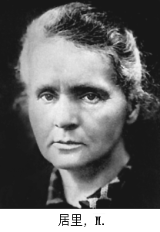
居里点：
当温度达到一定时，铁磁质转变为顺
磁质，称这一温度为“居里点”
居里.M

Slide 28
二、磁 畴
根据现代理论，铁磁质相邻原子的
电子之间存在很强的“交换耦合作用”，
使得在无外磁场作用时，电子自旋磁矩
能在小区域内自发地平行排列，形成自
发磁化达到饱和状态的微小区域。这些
区域称为“磁畴”
用磁畴理论可以解释铁磁质的磁化
过程、磁滞现象、磁滞损耗以及居里点。
1892年罗辛格首先提出，磁畴的形成
是由于磁偶极子间非磁性的相互作用。

Slide 29
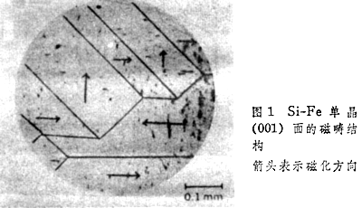
Si-Fe单晶
(001)面的
磁畴结构
箭头表示
磁化方向
0.1mm

Slide 30
单晶磁畴结构
示意图
多晶磁畴结构
示意图

Slide 31
铁磁质单晶体磁化过程
H

Slide 32
铁磁质单晶体磁化过程
H

Slide 33
铁磁质单晶体磁化过程
H

Slide 34
铁磁质单晶体磁化过程
H

Slide 35
铁磁质单晶体磁化过程
H

Slide 36
铁磁质单晶体磁化过程
H

Slide 37
铁磁质单晶体磁化过程
H

Slide 38
铁磁质单晶体磁化过程
H

Slide 39
铁磁质单晶体磁化过程
H

Slide 40
铁磁质单晶体磁化过程
H

Slide 41
铁磁质单晶体磁化过程
H

Slide 42
铁磁质单晶体磁化过程
H

Slide 43
铁磁质单晶体磁化过程
H

Slide 44
铁磁质单晶体磁化过程
H

Slide 45
铁磁质单晶体磁化过程
H

Slide 46
铁磁质单晶体磁化过程
H

Slide 47
铁磁质单晶体磁化过程
H

Slide 48
铁磁质单晶体磁化过程
H

Slide 49
铁磁质单晶体磁化过程
H

Slide 50
铁磁质单晶体磁化过程
H

Slide 51
铁磁质单晶体磁化过程
H

Slide 52
铁磁质单晶体磁化过程
H

Slide 53
铁磁质单晶体磁化过程
H

Slide 54
铁磁质单晶体磁化过程
H

Slide 55
铁磁质单晶体磁化过程
H

Slide 56
铁磁质单晶体磁化过程
H

Slide 57
铁磁质单晶体磁化过程
H

Slide 58
铁磁质单晶体磁化过程
H

Slide 59
铁磁质单晶体磁化过程
H

Slide 60
铁磁质单晶体磁化过程
H

Slide 61
铁磁质单晶体磁化过程
H

Slide 62
铁磁质单晶体磁化过程
H

Slide 63
铁磁质单晶体磁化过程
H

Slide 64
铁磁质单晶体磁化过程
H

Slide 65
铁磁质单晶体磁化过程
H

Slide 66
铁磁质单晶体磁化过程
H

Slide 67
铁磁质单晶体磁化过程
H

Slide 68
铁磁质单晶体磁化过程
H

Slide 69
铁磁质单晶体磁化过程
H

Slide 70
铁磁质单晶体磁化过程
H

Slide 71
铁磁质单晶体磁化过程
H

Slide 72
铁磁质单晶体磁化过程
H

Slide 73
铁磁质单晶体磁化过程
H

Slide 74
三、磁滞损耗
在交变电磁场中，铁磁质的反复磁化，
将引起介质的发热，称为磁滞损耗。
实验和理论都可以证明，磁滞损耗和磁
质回线所包围的面积成正比。
B
H

Slide 75
铁磁质的特性：
1. 磁导率μ不是一个常量，它的值不
仅决定于原线圈中的电流，还决定于铁磁
质样品磁化的历史。B 和H 不是线性关系。
2. 有很大的磁导率。放入线圈中时可
以使磁场增强10² ~ 10⁴倍。
3. 有剩磁、磁饱和及磁滞现象。
4.温度超过居里点时，铁磁质转变为顺
磁质。

Slide 76
四、磁性材料：
软磁材料
特点：磁导率大，矫顽力小，容易磁化
也容易退磁。磁滞回线包围面积小，磁滞损
耗小。
应用：硅钢片，作变压器、电机、电磁
铁的铁芯。铁氧
体（非金属）作
高频线圈的磁芯
材料。
B
H

Slide 77
硬磁材料
特点：剩余磁感应强度大，矫顽力大，不
容易磁化，也不容易退磁。磁滞回线宽，磁
滞损耗大。
应用：作永久磁铁，永磁喇叭
B
H

Slide 78
矩磁材料：
特点：磁滞回线呈矩形状
应用：作计算机中的记忆元件。磁化时极
性的反转构成了“0”与“1”。
B
H

Slide 79
例1 螺绕环中心周长l =l0cm，环上
均匀密绕线圈N =200匝，线圈中通有电流
I =100mA;
(1)求管内的磁感应强度B₀和磁场强度H₀;
(2)若管内充满相对磁导率μ_{r} =4200的磁
性物质，则管内的B 和H是多少?
(3)磁性物质内由导线中电流产生的B₀和
由磁化电流产生的B×各是多少?

Slide 80
解：
(1)
NI
200×100×10⁻³
H₀
=
=
=200(A /m )
l
10×10⁻²
B₀
=
μ₀
H₀
=
4π×10⁻⁷×200
=2.5×10⁻⁴(T )
(2)
=
H₀
=200(A /m )
H
B
μ₀
μ_{r}
μ_{r}
=
4200×2.5×10⁻⁴
=
H₀
=
B₀
=1.05(T )
(3)
B
=
B₀
+
B
×
B
×
=1.05-2.5×10⁻⁴
=
1.05(T )
=
B
B₀

Slide 81
例2 在螺绕环上密绕线圈共400匝，
环的平均周长是40cm，当导线内通有电流
20A时，利用冲击电流计测得环内磁感应强
度是1.0T，计算
(1)磁场强度;
(2)磁化强度;
(3)磁化率;
(4)磁化面电流和相对磁导率。

Slide 82
解：
(1)
NI
400×20
H
=
=
=2.0×10⁴(A/m )
l
0.4
B
1.0
(2)
=
=
2.0×10⁴
M
μ₀
H
4π×10⁻⁷
=7.76×10⁵(A/m )
(3)
χ_{m}
M
7.76×10⁵
=
=
=
38.8
H
2.0×10⁴
(4)
I_{s}
=
j_{s}
l
=
Ml
=
7.76×10⁵×0.4
=3.1×10⁵(A )
I_{s}
3.1×10⁵
i_{s}
=
=
=775(A )
N
400
μ_{r}
1
χ_{m}
=
+
=39.8

Slide 83
例3 一磁导率为μ₁的无限长圆柱形直
导线，半径为 R，其中均匀地通有电流 I 。
在导线外包一层磁导率为 μ₂ 的圆柱形不导
电的磁介质，其外半径为 R，如图所示。
试求：
(1)磁场强度和磁感应强度的分布;
(2)半径为R₁和R₂处表面上磁化面电流线
密度。
R₂
I
μ₁
R₁
μ₂

Slide 84
解：(1)由安培环路定律
∫
I
r²
H•dl
=
Σ
I
×
H•2πr
=
R₁
2
I
r
μ₁
H
I
r
=
B
=
(
r
<
R₁
)
2π
R₁
2
2π
R₁
2
I
μ₂
I
H
B
(
<
r
<
R₂
)
=
=
R₁
2π
2π
r
r
I
μ₀
I
H
=
B
=
(
r
>
R₂
)
2π
2π
r
r
R₂
I
μ₁
R₁
μ₂

Slide 85
B
磁化电流方向由
(2)
j_{s}
=
M
=
μ₀
H
M
n
决定
×
在R₁界面上，由r <R₁趋近R₁时
μ₁
I
I
μ₁
μ₀
j_{s1}
(
)
=
=
I
2π
μ₀
R₁
2π
R₁
2π
μ₀
R₁
(3)
在R₂界面上，由R₁ < r < R₂趋近R₂时
μ₂
μ₂
μ₀
I
I
(
)
j_{s2}
=
=
I
2π
μ₀
R₁
2π
R₁
2π
μ₀
R₁
(
μ₂
μ₁
)
j_{s}
=
j_{s2}
j_{s1}
=
I
2π
μ₀
R₁
μ₂
μ₂
μ₀
j_{s}
I
I
(
)
在R₂界面上
=
=
I
2π
μ₀
R₂
2π
R₂
2π
μ₀
R₂

